Slide 1
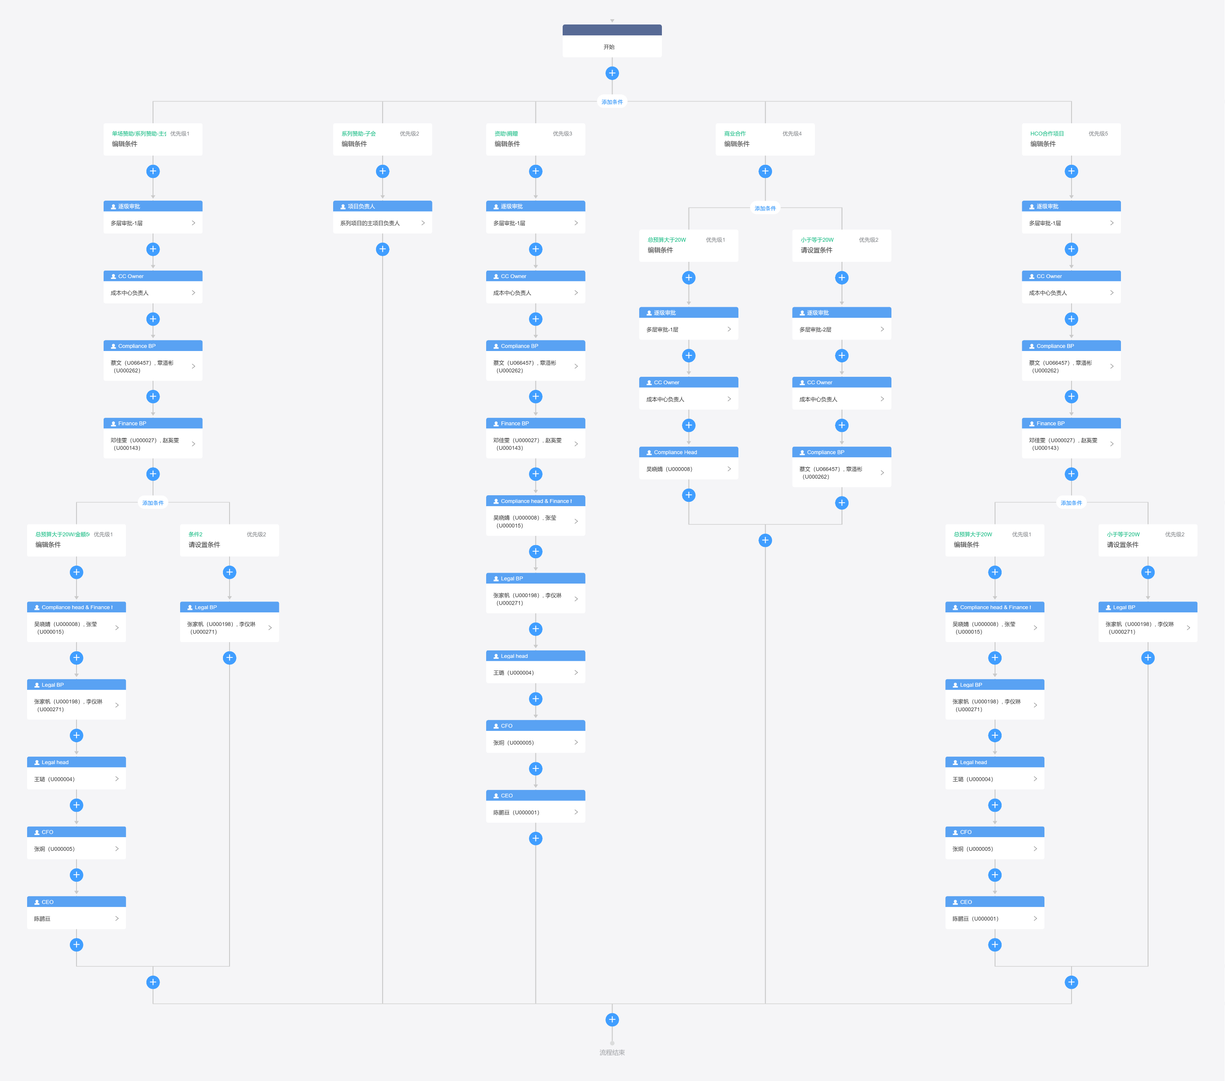
Panbin换成: 李润叶
Sharon.Li@neurogen.com.cn
Panbin换成: 李润叶
Sharon.Li@neurogen.com.cn
Panbin换成: 李润叶
Sharon.Li@neurogen.com.cn
Panbin换成: 李润叶
Sharon.Li@neurogen.com.cn

Slide 2
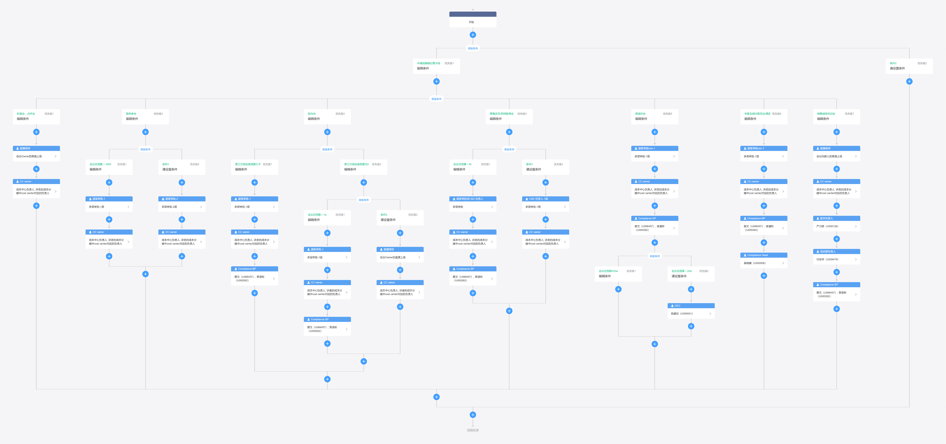
Panbin换成: 李润叶
Sharon.Li@neurogen.com.cn
Panbin换成: 李润叶
Sharon.Li@neurogen.com.cn
Panbin换成: 李润叶
Sharon.Li@neurogen.com.cn
Panbin换成: 李润叶
Sharon.Li@neurogen.com.cn
Panbin换成: 李润叶
Sharon.Li@neurogen.com.cn
Panbin换成: 李润叶
Sharon.Li@neurogen.com.cn

